Slide 1
«Я б в театр работать пошел ...»
МАДОУ №564 г. Екатеринбург
Педагоги: Казирова А.В. Молчанова Е. В.

Slide 2
Тип проекта: творческий, исследовательский
Длительность проекта: краткосрочный
Участники проекта: воспитанники дошкольного учреждения в возрасте 5 – 7 лет, родители (законные представители несовершеннолетних детей), сотрудники детского сада, социальные объекты нашего города (театры).
Актуальность: Современный мир диктует новые подходы и требования к развитию и становлению личности XXI века. В нормативно-правовых образовательных документах можно встретить такие характеристики как: самодостаточный, уверенный в себе, стремящийся к самореализации, самообразованию и удовлетворению своих образовательных потребностей личность. Основные принципы театральной деятельности как одной из самых творческих по своей природе, совпадают с культуротворческими принципами современного обществ

Slide 3
Цель: создание условий для формирования общей культуры дошкольников в рамках театрализованной деятельности.
Задачи обучающие: формирование знаний об истории появления и развития театрального искусства, театральных профессий; знакомство с жанровыми особенностями литературы и их воплощения на театральной сцене; расширение кругозора дошкольников через знакомство с театральной культурой родного края.
Задачи воспитательные: воспитание чувства любви к театральному искусству, формирование эстетического вкуса; усвоение детьми основ этикета; приобщение к нравственным общечеловеческим ценностям; воспитание чувства любви к Родине, родному краю (патриотизма).
Задачи развивающие: развитие эмоционально-волевой сферы дошкольников, коммуникативных навыков посредствам практического применения их в театрализованных этюдах, творческих способностей, любознательности, чувства удовлетворения при успехах и чувства неудовлетворенности при неудачах.

Slide 4
Объект: формирование общей культуры дошкольников
Предмет: театральная деятельность дошкольников
Планируемые результаты: сформированность у дошкольника общей культуры (овладение нравственно-этическим и художественно-эстетическим опытом, а также опытом межличностного общения и социального взаимодействия); развитие индивида в рамках социального, интеллектуального и духовного аспекта.

Slide 5
Команда «Лисята»
Мы ребята просто класс! Всем расскажем сейчас. Кто работает в театре, Создает для нас спектакли.

Slide 6
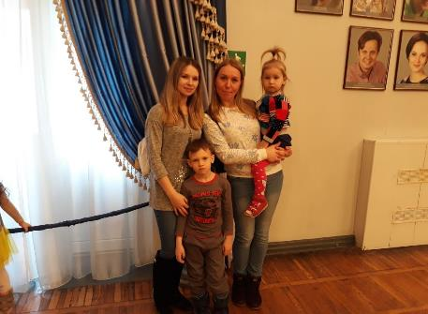
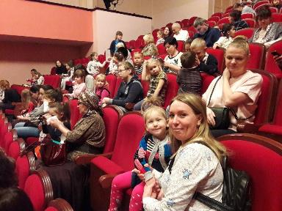
Поход в театр стал отправной точкой для работы над проектом

Slide 7
Кто работает в театре?

Slide 8
Изучение вопроса по книгам.

Slide 9
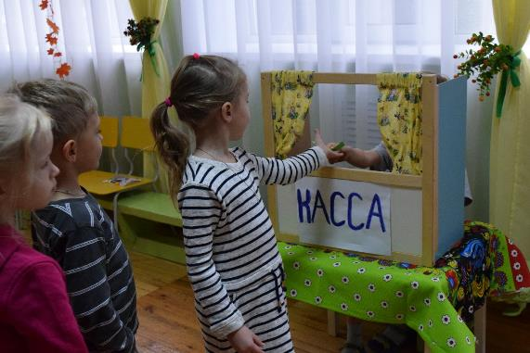
Как попасть в театр? Купив билет у кассира.

Slide 10
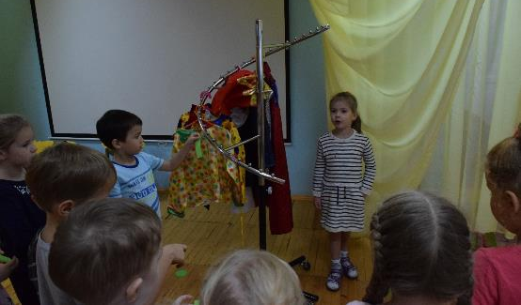
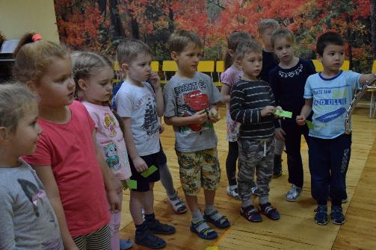
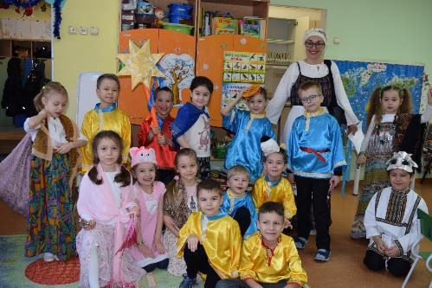
Костюмер - создает необходимый образ для спектакля.

Slide 11
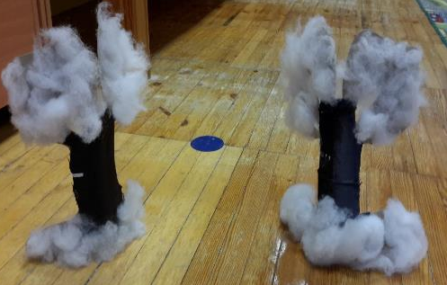
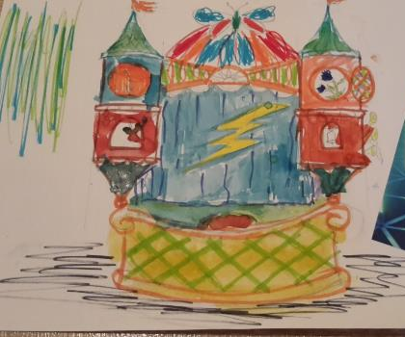
Художники декораторы

Slide 12
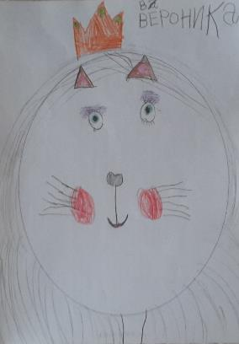
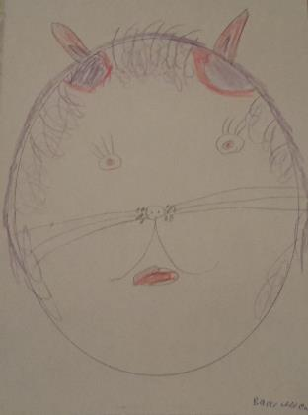
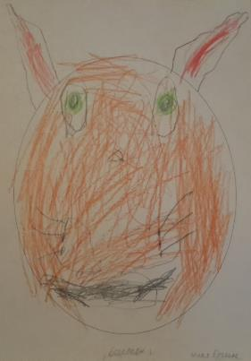
Гример (эскизы грима кот)

Slide 13
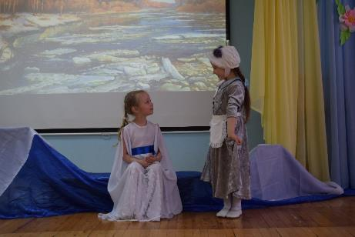
Актер

Slide 14
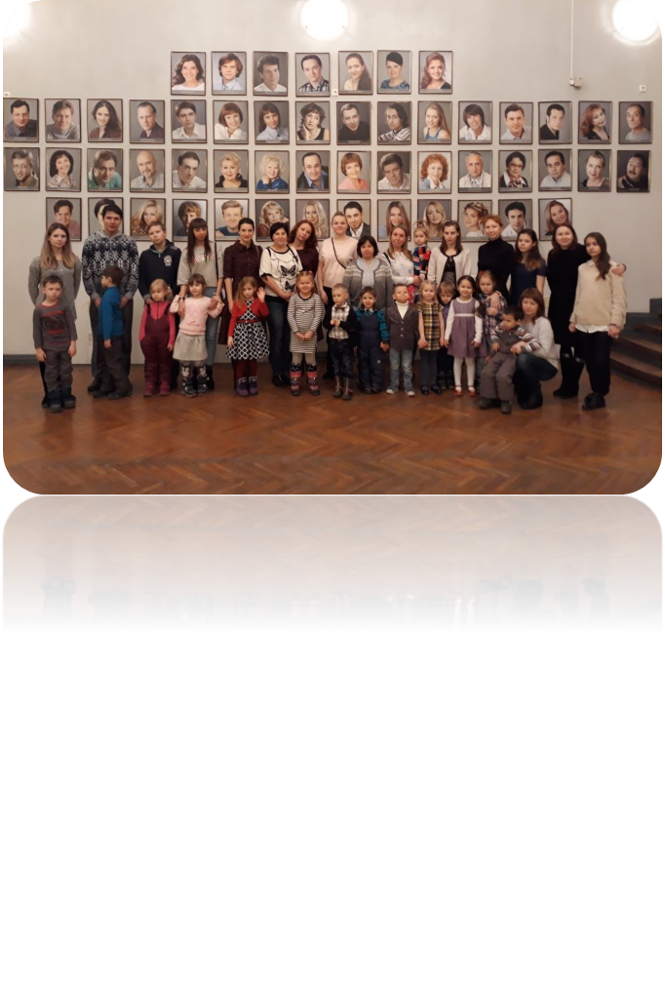
Все профессии театра важны и очень нужны.

Slide 15
Спасибо за внимание!

